Slide 1
BÀI GIẢNG MÔN HỌC KHAI PHÁ DỮ LIỆU
CHƯƠNG 5: PHÂN LỚP DỮ LIỆU

Slide 2
CHƯƠNG 5: PHÂN LỚP DỮ LIỆU
5.1. KHÁI NIỆM VỀ PHÂN LỚP DỮ LIỆU
5.2. PHÂN LỚP DỰA TRÊN XÁC SUẤT CÓ ĐIỀU KIỆN
(Phân lớp Bayes – Naive Bayesian Classification)
5.3. PHÂN LỚP DỰA TRÊN CÂY QUYẾT ĐỊNH
5.4. XÂY DỰNG MÔ HÌNH PHÂN LỚP VỚI WEKA

Slide 3
5.1. KHÁI NIỆM VỀ PHÂN LỚP DỮ LIỆU
Cho tập các lớp C = {C₁, C₂,…, C_{m}} và tập dữ liệu D = {X₁, X₂ ,…, X_{n}}
Phân lớp dữ liệu là sự phân chia các đối tượng dữ liệu vào các lớp. Về bản chất đây quá trình ánh xạ mỗi đối tượng X_{j} ∈ D tương ứng với một lớp C_{i} ∈ C.
X₁
C₁
X₂
C₂
X₃
C₃
.
.
.
.
.
.
X_{n-1}
C_{m}
X_{n}
D
C
f: D → C hay c = f(X) (với X∈ D và c∈ C)

Slide 4
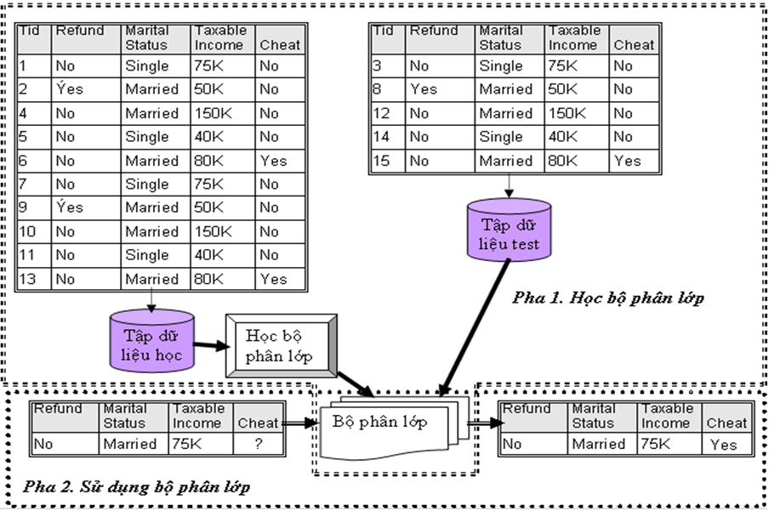
Mỗi ánh xạ được gọi là một mô hình phân lớp (Classification Model).
⟹ Làm sao để xây dựng mô hình phân lớp?
Thông qua quá trình huấn luyện dựa trên tập dữ liệu học (học có giám sát – supervised learning)

Slide 5
Xây dựng mô hình
B1: Chọn một tập ví dụ mẫu (gồm các đối tượng đã được phân lớp):
D_{exam} = D₁ ∪ D₂ ∪ … ∪ D_{m} trong đó D_{i} = {X|(X ∈ D)∧(X ⟶ C_{i})} _{i=1,..,m}
B2: Tách D_{exam} thành 02 tập:
Tập dữ liệu học D_{train}
Tập dữ liệu kiểm tra D_{test}
Hiển nhiên D_{exam} = D_{train} ∪ D_{test} và thường thì người ta tách sao cho:
B3: Dùng D_{train} để xây dựng mô hình (xác định tham số). Có nhiều loại mô hình phân lớp như: Bayes, cây quyết định, luật phân lớp,…
B4: Dùng D_{test} để kiểm tra, đánh giá mô hình xây dựng được.
B5: Chọn mô hình có chất lượng nhất.
Sử dụng mô hình
Cho X ∈ D (là tập dữ liệu chưa phân lớp) ⟹ Xác định lớp của X

Slide 6
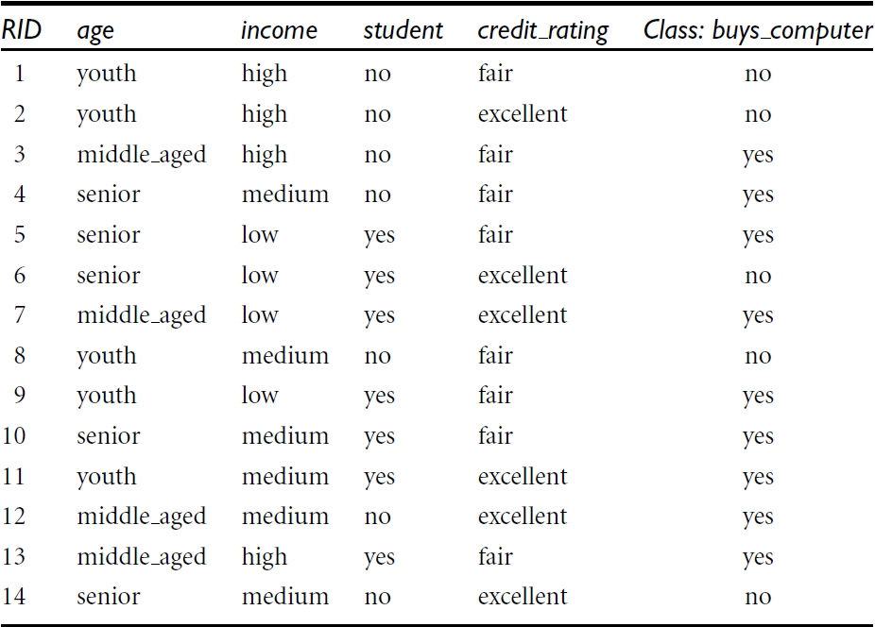
5.2. PHÂN LỚP DỰA TRÊN XÁC SUẤT CÓ ĐIỀU KIỆN
(Naive Bayes Classifier)
5.2.1. Xác suất có điều kiện và công thức Bayes
Gọi X là một bộ dữ liệu (data tuple). Theo ngôn ngữ xác suất, X được xem là một biến cố (evidence).
Gọi H là một giả thuyết (hypothesis): bộ X thuộc về lớp C_{i}.
⟹ Cần xác định P(H|X): xác suất xảy ra H khi đã xuất hiện X (hay xác suất để X thuộc về lớp C_{i} nếu như đã biết các thuộc tính của X).
Nhãn phân lớp
X được xác định thông qua tập giá trị của các thuộc tính

Slide 7
P(H|X) là xác suất có điều kiện của H đối với X (xác xuất xảy ra H khi biết X xảy ra).
Ví dụ: X = (age=35 years old, income=$40,000),
H = (buy_computer=Yes)
P(H|X) = P(by_computer=yes | age=35 years old, income=$40,000)
⟹ Xác suất để một người 35 tuổi có thu nhập $40,000 mua máy tính
P(X|H) là xác suất có điều kiện của X đối với H (xác suất xảy ra X khi biết H xảy ra).
Ví dụ:
P(X|H) = P(age=35 years old, income=$40,000|buy_computer=yes)
⟹ Xác suất để một người mua máy tính có độ tuổi là 35 và thu nhập là $40,000.
P(X) là xác suất tiên nghiệm của X.
Ví dụ: P(X) = P(age=35 years old,income=$40,000) ⟹ Xác suất để tìm thấy trong tập dữ liệu đang xét một người có độ tuổi là 35 và thu nhập là $40,000.
P(H) là xác suất tiên nghiệm của H.
Ví dụ: P(H) = P(buy_computer=Yes) ⟹ Xác suất mua máy tính của khách hàng nói chung (không quan tâm đến độ tuổi hay thu nhập)

Slide 8
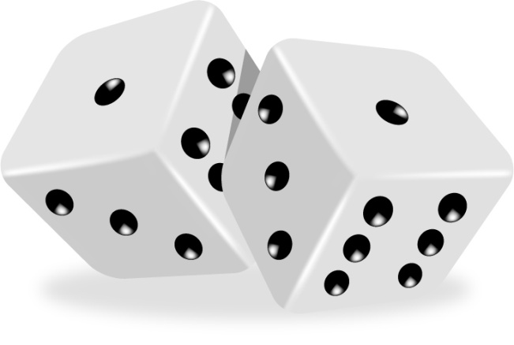
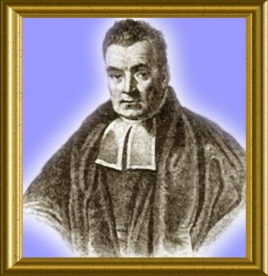
Công thức Bayes:
Thomas Bayes
(1702 – 1761)

Slide 9
5.2.2. Phân lớp dữ liệu dựa trên xác suất có điều kiện (phân lớp Bayes)
Bộ phân lớp Bayes hoạt động như sau:
Cho D là tập dữ liệu học gồm các bộ và nhãn lớp tương ứng (đã được phân lớp). Mỗi bộ được biểu diễn bởi một vector n chiều X = (x₁, x₂,…, x_{n}) trong đó x_{i} là giá trị tương ứng với thuộc tính A_{i} (i = 1, 2,…, n). Tập D_{i} = {X|(X ∈ D)∧(X ⟶ C_{i})} là tập các bộ trong D thuộc về lớp C_{i}.
Giả sử có m lớp C₁, C₂,…, C_{m}. Bộ X được dự đoán là thuộc về lớp C_{i} khi và chỉ khi: P(C_{i}|X) > P(C_{j}|X) với mọi j ≠ i và 1 ≤ j ≤ m (X thuộc về lớp mà xác suất có điều kiện khi biết X là lớn nhất) ⟹ Đi tìm lớp C_{i} trong số m lớp sao cho P(C_{i}|X) là lớn nhất.
P(X) là giống nhau với tất cả các lớp nên theo công thức Bayes thì P(C_{i}|X) lớn nhất tương ứng với tích P(X|C_{i})P(C_{i}) lớn nhất ⟹ Đi tìm C_{i} sao cho tích P(X|C_{i})P(C_{i}) là lớn nhất (i = 1, 2,…, m).
Ta có thể tính:
và nếu coi n thuộc tính của X là độc lập thì:

Slide 10
Chú ý:
Nếu không tính được P(C_{i} ) thì có thể coi P(C₁) = P(C₂) = … = P(C_{m}) và bài toán quy về tìm lớp C_{i} trong số m lớp sao cho P(X|C_{i}) có giá tri lớn nhất.
Nếu tồn tại P(x_{k}|C_{i}) = 0 thì có thể áp dụng hiệu chỉnh Lapace và công thức tính của P(x_{k}|C_{i}) được hiệu chỉnh như sau:
q: số giá trị khác nhau của A_{k}

Slide 11
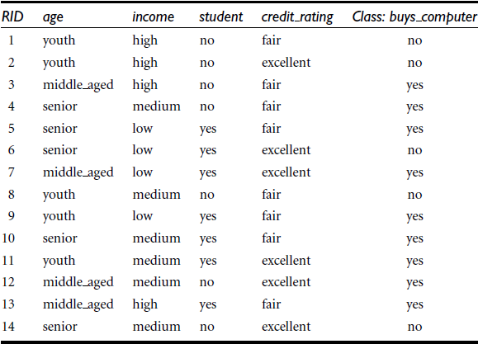
Ví dụ:
Cho tập dữ liệu học gồm các bộ dữ liệu đã được phân lớp như sau:
Áp dụng phân lớp Bayes hãy dự đoán bộ dữ liệu
thuộc lớp nào?

Slide 12
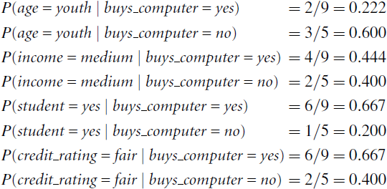
Có 02 lớp dữ liệu tương ứng với buys_computer = yes và buys_computer = no
Suy ra:
Tương tự:
⟹ X thuộc lớp dữ liệu tương ứng với buys_computer = yes

Slide 13
Bài tập
X =(senior, high, no, excellent) thuộc lớp nào

Slide 14
5.3. PHÂN LỚP DỰA TRÊN CÂY QUYẾT ĐỊNH
5.3.1. Mô hình phân lớp cây quyết định
Cây quyết định (decision tree) là một mô hình phân lớp điển hình.
Cây quyết định bao gồm:
Các nút trong: biểu diễn cho một thuộc tính được kiểm thử (test).
Các nút lá: nhãn/mô tả của một lớp (class label).
Nhánh: xuất phát từ một nút trong, phản ánh kết quả của một phép thử trên thuộc tính tương ứng.
Married
yes
no
Salary
Acct Balance
< 20K
>= 50K
>= 5K
>= 20K
< 50K
5K <
Age
poor risk
good risk
poor risk
< 25
>= 25
fair risk
fair risk
good risk

Slide 15
Có thể dễ dàng chuyển đổi từ mô hình cây quyết định sang mô hình luật phân lớp bằng cách: đi từ nút gốc cho tới nút lá, mỗi đường đi tương ứng với một luật phân lớp.
Married
yes
no
Salary
Acct Balance
< 20K
>= 50K
>= 5K
>= 20K
< 50K
5K <
Age
poor risk
good risk
poor risk
< 25
>= 25
fair risk
fair risk
good risk
If (Married = yes) And (Salary > 20K) Then Class = poor risk
If (Married = yes) And (50K > Salary >= 20K) Then Class = fair risk
If (Married = yes) And (Salary >= 50K) Then Class = good risk
If (Married = no) And (Acct Balance < 5K) Then Class = poor risk
If (Married = no) And (Acct Balance >= 5K) And (Age < 25) Then Class = fair risk
If (Married = no) And (Acct Balance >= 5K) And (Age >= 25) Then Class = good risk

Slide 16
Married
yes
no
Salary
Acct Balance
< 20K
>= 50K
>= 5K
>= 20K
< 50K
5K <
Age
poor risk
good risk
poor risk
< 25
>= 25
fair risk
fair risk
good risk
Name | Age | Married | Salary | Acct Balance | Class
Alice | 19 | yes | 30K | 6K | ?
Pike | 28 | no | 60K | 7K | ?
Tom | 35 | yes | 10K | 10K | ?
Peter | 24 | no | 20K | 8K | ?
Lucas | 40 | no | 20K | 3K | ?
Name | Age | Married | Salary | Acct Balance | Class
Alice | 19 | yes | 30K | 6K | fair risk
Pike | 28 | no | 60K | 7K | good risk
Tom | 35 | yes | 10K | 10K | poor risk
Peter | 24 | no | 20K | 8K | fair risk
Lucas | 40 | no | 20K | 3K | poor risk

Slide 17
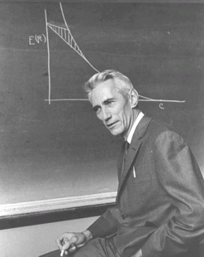
5.3.2. Các độ đo sử dụng trong phân lớp
A. Entropy của tập dữ liệu
Là lượng thông tin cần để phân loại một phần tử trong tập dữ liệu D. Ký hiệu là Infor(D).
Gọi:
p_{i}: xác suất để một phần tử bất kỳ trong D thuộc về lớp C_{i} (i=1, 2,…, m).
D_{i}: Tập các phần tử trong D thuộc về lớp C_{i}.
Claude Elwood Shannon
(1916 – 2001)

Slide 18
B. Entropy của dữ liệu ứng với một thuộc tính
Là lượng thông tin cần để phân loại một phần tử trong tập dữ liệu D dựa trên thuộc tính A. Ký hiệu là Infor_{A} (D).
Thuộc tính A dùng để phân tách D thành v phân hoạch (tập con) là D₁, D₂,…, D_{v}.
Mỗi phân hoạch D_{j} có |D_{j}| phần tử.
Lượng thông tin này sẽ cho biết mức độ trùng lặp giữa các phân hoạch, nghĩa là một phân hoạchchứa các phần tử từ một hay nhiều lớp khác nhau.
⟹ Mong đợi: Infor_{A}(D) càng nhỏ càng tốt.

Slide 19
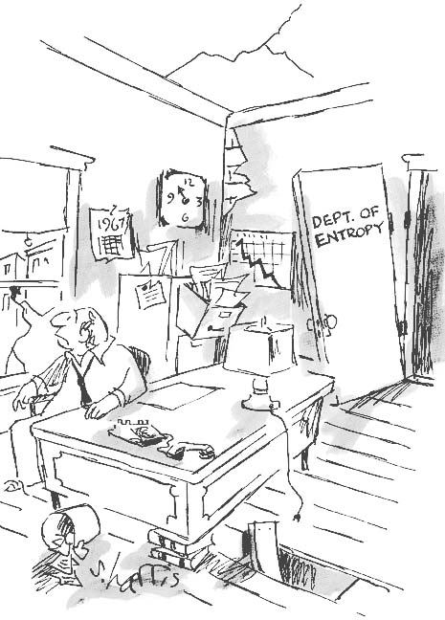
C. Độ lợi thông tin (Information Gain)
Mục tiêu: Tối thiểu hóa lượng thông tin cần thiết để phân lớp các các mẫu dữ liệu (tối thiểu hóa số lượng các điều kiện kiểm tra cần thiết để phân lớp một bản ghi mới).
Độ lợi thông tin ứng với thuộc tính A (ký hiệu Gain(A)) chính là độ sai biệt giữa Entropy ban đầu của tập dữ liệu (trước phân hoạch) và Entropy của dữ liệu ứng với thuộc tính A (sau khi phân hoạch bởi A).

Slide 20
5.3.3. Giải thuật ID3 xây dựng cây quyết định
Input: Tập dữ liệu học Records gồm m đối tượng (bản ghi) R₁, R₂,…, R_{m}.
Tập thuộc tính Attributes gồm m thuộc tính A₁, A₂,…, A_{n}.
Output: Mô hình cây quyết định.
procedure Build_tree(Records, Attributes)
begin
Tạo nút N;
if (tất cả các bản ghi thuộc về một lớp C_{i} nào đó) then
begin
N.Label = C_{i};
return N;
end;
if (Attributes = ⍉) then
begin
Tìm lớp C_{j} mà phần lớn các bản ghi r ∈ Records thuộc về lớp đó.
N.Label = C_{j};
return N;
end;
Chọn A_{i} ∈ Attribute sao cho Gain(A_{i})→max;
N.Label = A_{i};
for each giá trị v_{i} đã biết của A_{i} do
begin
Thêm một nhánh mới vào nút N ứng với A_{i} = v_{j} ;
S_{j} = Tập con của Records có A_{i} = v_{j};
if (S_{j} = ⍉) then
Thêm một nút lá L với nhãn là lớp mà phần lớn các bản ghi r ∈ Records thuộc về lớp đó;
Return L;
else
Thêm vào nút được trả về bởi Build_Tree(S_{j}, Attribute \{A_{i}});
end ;
end;

Slide 21
Phương pháp lựa chọn thuộc tính
Dùng heuristic để chọn tiêu chí rẽ nhánh tại một nút: Phân hoạch tập dữ liệu học D thành các phân hoạch con với các nhãn phù hợp:
Xếp hạng mỗi thuộc tính.
Thuộc tính được chọn để rẽ nhánh là thuộc tính có trị số điểm (score) là lớn nhất.
Độ đo để chọn thuộc tính phân tách (splitting attribute) là Information Gain (được xây dựng dựa trên lý thuyết thông tin của Claude Elwood Shannon).
Cụ thể: Thuộc tính có giá trị Information Gain lớn nhất sẽ được chọn làm thuộc tính phân nhánh cho nút N.
Nút N là nút hiện tại cần phân hoạch các phần tử trong D.
Thuộc tính phân hoạch đảm bảo sự trùng lắp ngẫu nhiên ít nhất giữa các phân hoạch tạo được.
⟹ Giúp tối thiểu số phép thử (test) cần để phân loại một phần tử.

Slide 22
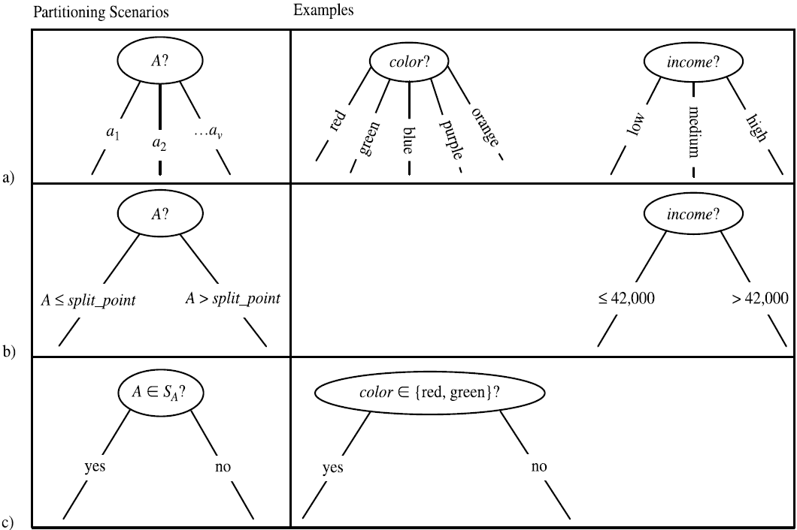

Slide 23
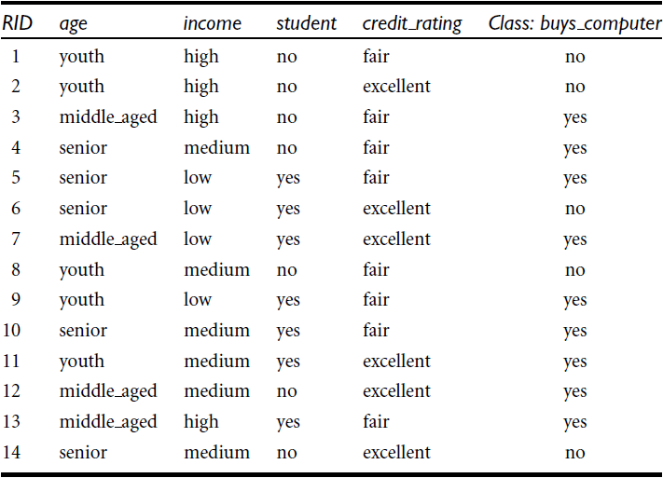
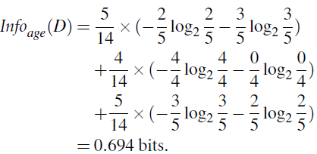
Ví dụ: Cho tập dữ liệu học:
Tính toán tương tự:
⟹ Chọn age là thuộc tính phân tách

Slide 24
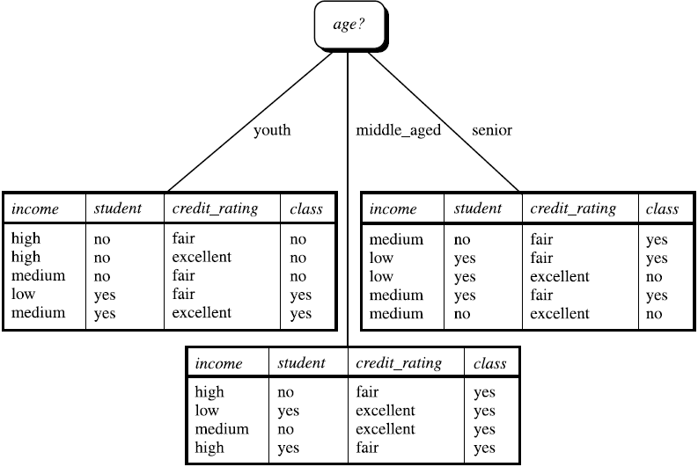

Slide 25
5.4. XÂY DỰNG MÔ HÌNH PHÂN LỚP VỚI WEKA
Khởi động phần mềm Weka, chọn Explorer:

Slide 26
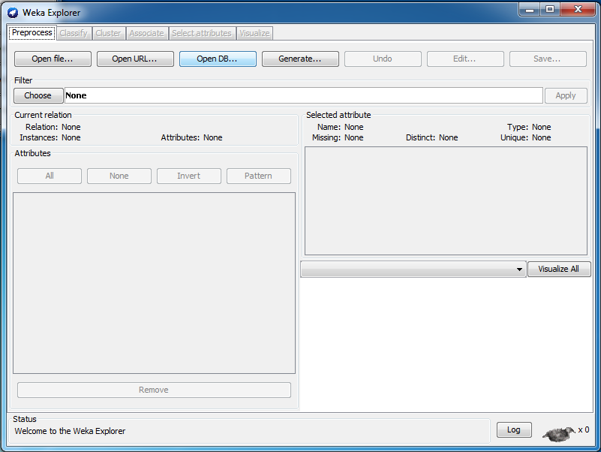
Chọn tập tin dữ liệu sử dụng

Slide 27
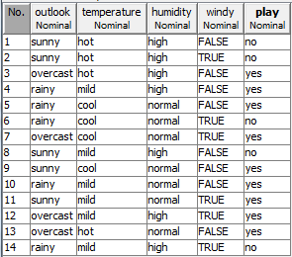
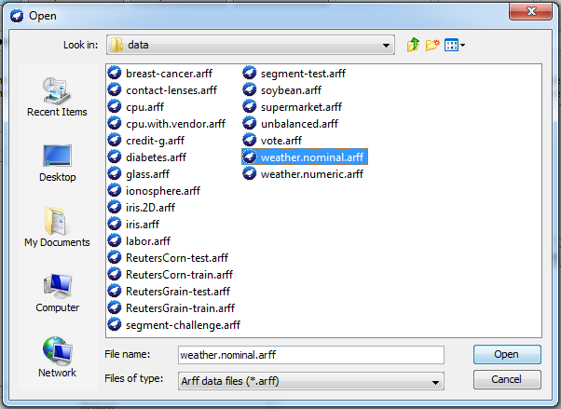
Tập dữ liệu mẫu

Slide 28
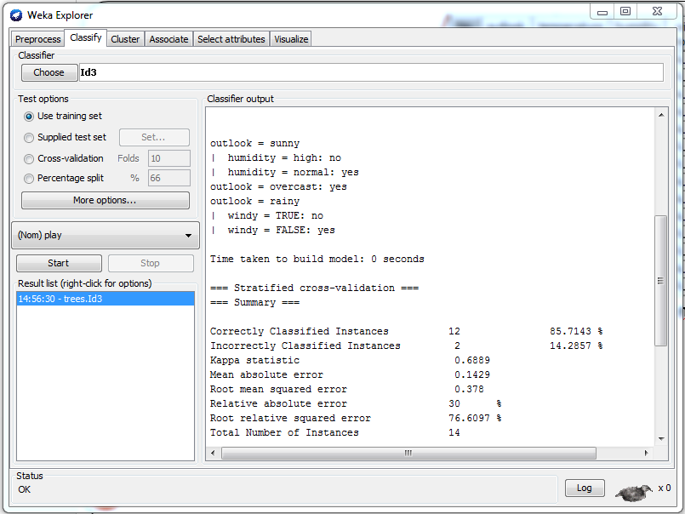
Sử dụng luôn tập dữ liệu học đưa vào để kiểm tra mô hình
Lựa chọn Thuật toán phân lớp được sử dụng (chọn thuật toán ID3)
Sử dụng tập dữ liệu khác để kiểm tra mô hình
Cây quyết định xây dựng được
Sử dụng một số % dữ liệu đưa vào để học và sử dụng phần còn lại để kiểm tra mô hình
Chỉ định thuộc tính (nhãn) phân lớp

Slide 29
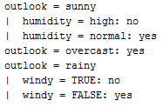
Outlook
Sunny
Overcast
Rainy
Humidity
Windy
YES
High
Normal
True
False
NO
YES
NO
YES

Slide 30
Q & A

